Slide 1
SAFO konferansen 2016
Statssekretær Kai-Morten Terning
Gardermoen 30.januar 2016

Slide 2
Politisk plattform
Et samfunn der alle kan delta
Alle skal leve frie og selvstendige liv
Fortsette arbeidet med et universelt utformet samfunn
Politisk plattform
for en regjering utgått av Høyre og Fremskrittspartiet
Sundvollen, 7. oktober 2013

Slide 3
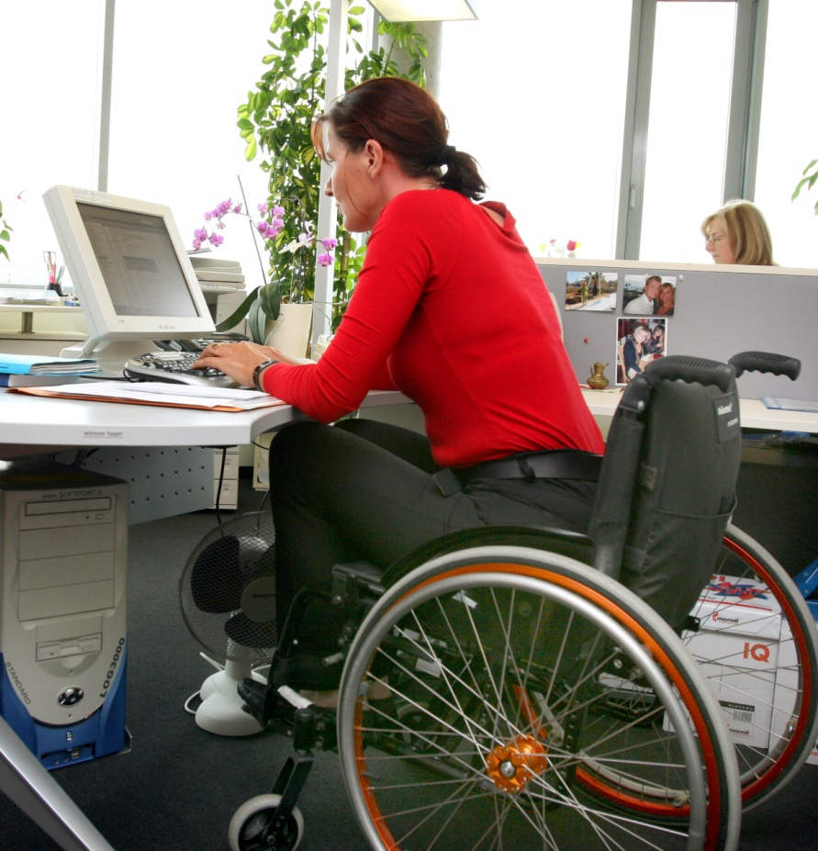
Regjeringens politikk
Retten til BPA
Funksjonsassistenter
Jobbstrategien
Aktivitets- og hjelpemidler
Friluftslivsaktiviteter

Slide 4

Milepæler
Ny samlet likestillings- og diskrimineringslov
Ny handlingsplan for universell utforming
Norges CRPD rapport til FN

Slide 5

Ny likestillings- og diskrimineringslov
Alle diskrimineringsgrunnlag er like viktige
Mer tilgjengelig og enhetlig vern
Universell utforming og individuell tilrettelegging

Slide 6

Ny likestillings- og diskrimineringslov
Universell utforming av IKT i utdanningssektoren
Læremidler og undervisning skal bygge på likestilling for alle diskrimineringsgrunnlag
Utreder håndhevingsapparatet
Konsekvenser å diskriminere

Slide 7

Handlingsplan for universell utforming 2015-2019
47 tiltak og 10 departement
Universell utforming
av IKT og velferdsteknologi
Bygg, transport og utearealer
Forsterket nettverksarbeid for kommunene
Nasjonal transportplan

Slide 8

CRPD
Myndighetenes rapport
LDO sin rapport
Sivilt samfunn sin rapport
Levekårsstatistikk fra BUFdir
Likeverdige tjenester
Rettighetsutvalget

Slide 9

Medvirkning og samhandling
Medvirkningsplikt for personer med funksjonsnedsettelse
Arenaer for samhandling
Rundebordskonferanse

